Slide 1
DISPOSITIVI OPTOELETTRONICI
Mauro Mosca - Università di Palermo – A.A. 2018-19

Slide 2
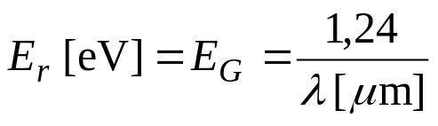
LED (Light-Emitting Diodes)
p
n
E_{C}
E_{C} - E_{V} = hf = hc/λ
E_{F}
E_{F}
E_{V}
cessione di energia!!!
p
n
V₀

Slide 3
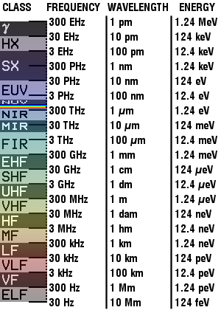
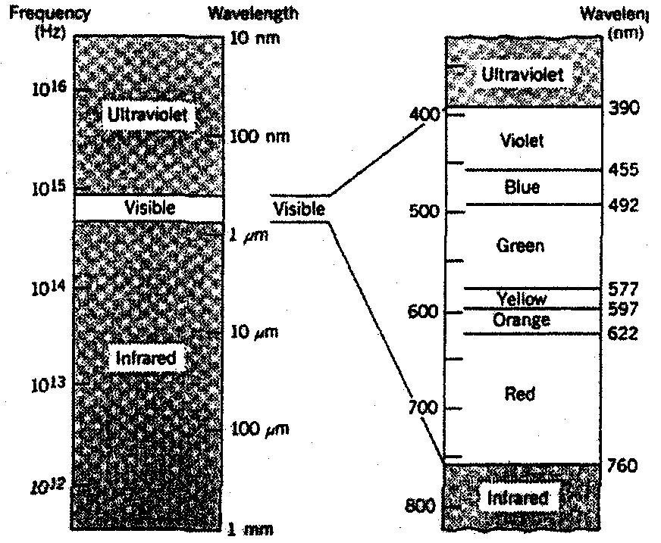
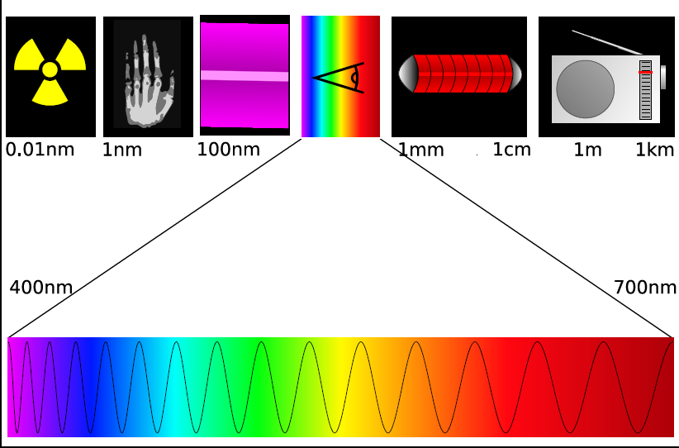
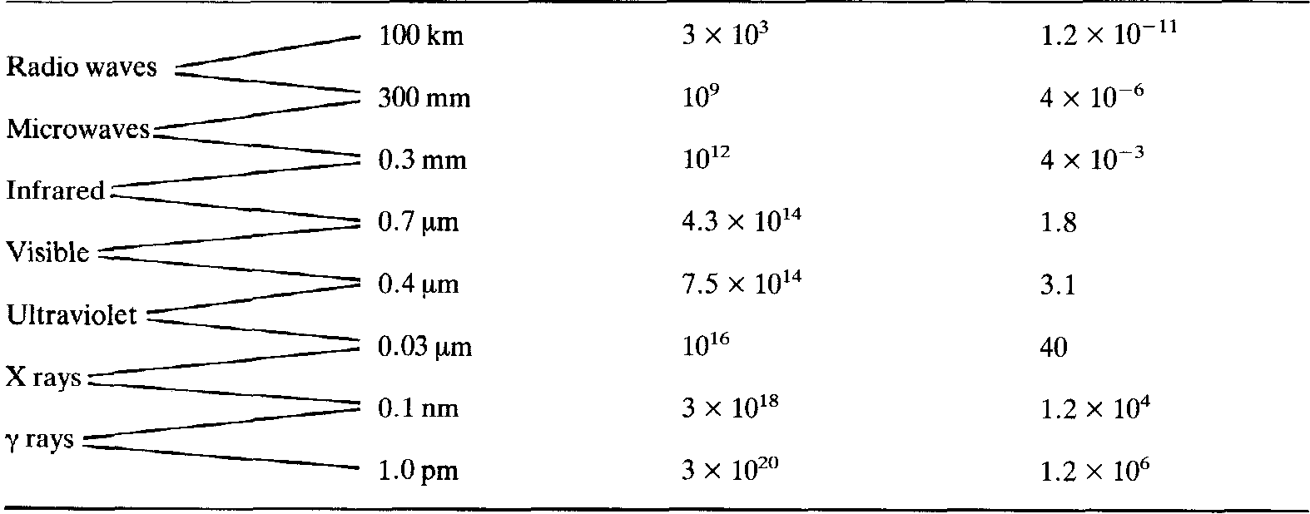
Spettro elettromagnetico

Slide 4
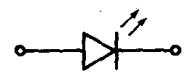
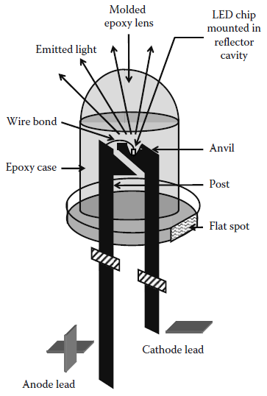
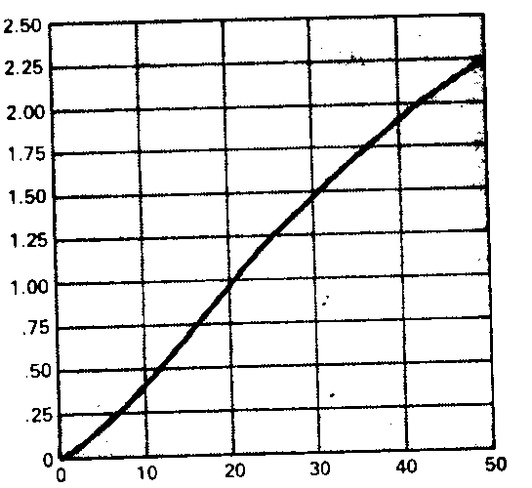
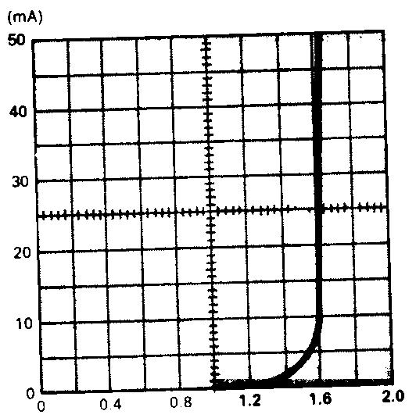
Il LED come elemento circuitale
- GaAs (E_{G} = 1,44 eV ⇨ λ = 860 nm)
- GaP (E_{G} = 2,26 eV ⇨ λ = 549 nm)
- GaN (E_{G} = 3,40 eV ⇨ λ = 365 nm)
(mW)
- GaAsP, GaAlAs, AlGaInP
(V)
(mA)

Slide 5
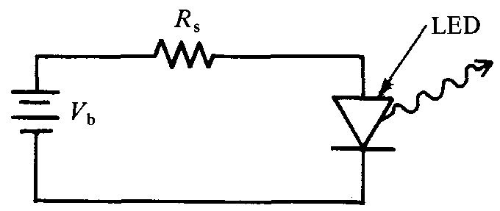
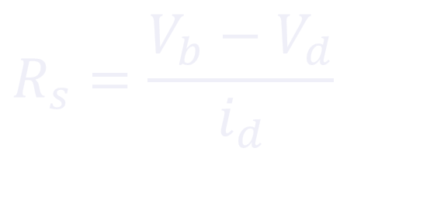

Protezione del LED
+
V_{d}
i_{d}
$$V_{b}=V_{d}+R_{s}i_{d}$$
$$R_{s}=\frac{V_{b}−V_{d}}{i_{d}}$$

Slide 6
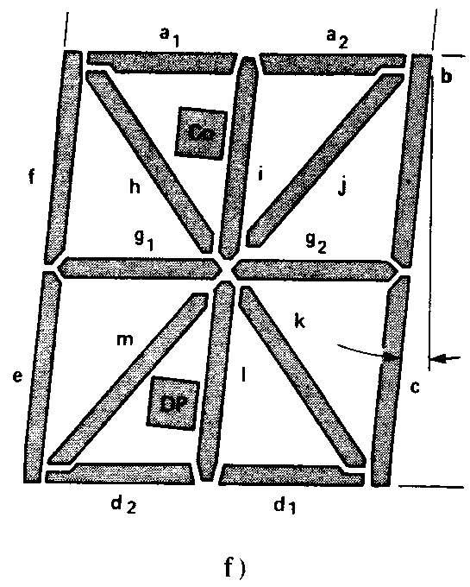
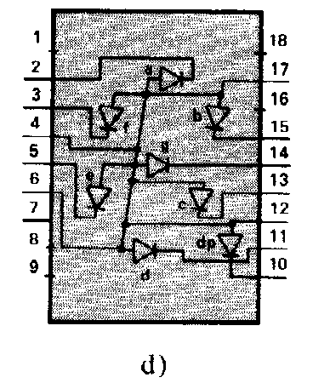
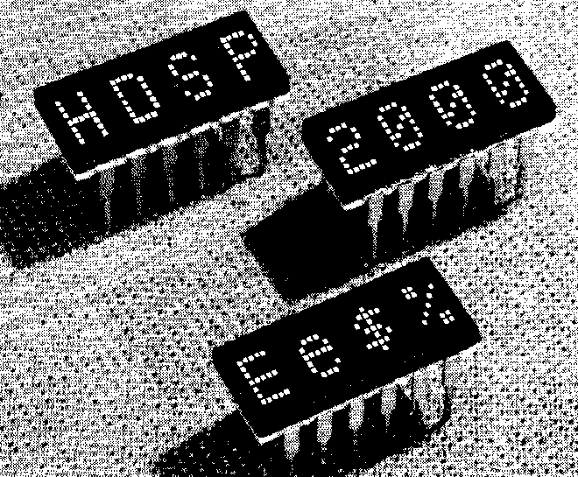
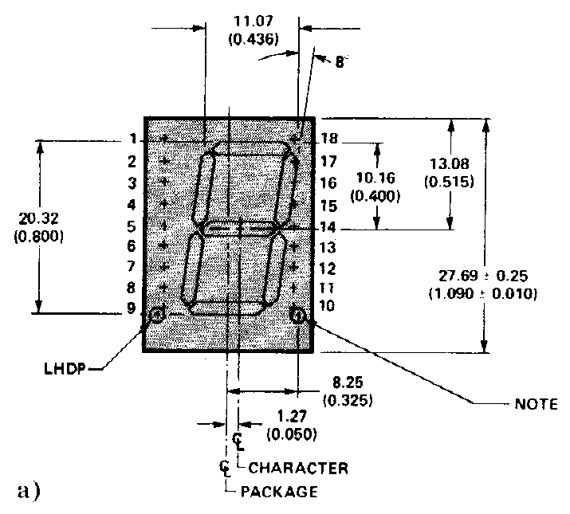
Display a LED
g)

Slide 7
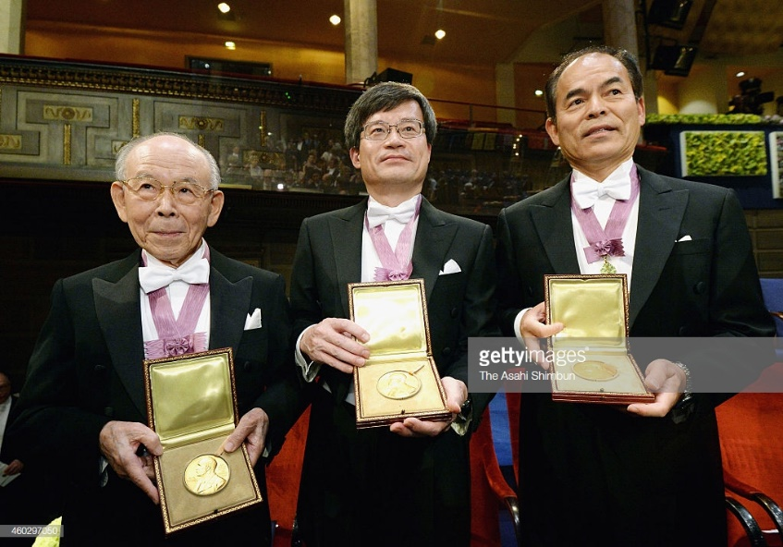
Premi Nobel 2014 per i LED blu ad alta efficienza
Isamu Akasaki
Hiroshi Amano
Shuji Nakamura

Slide 8
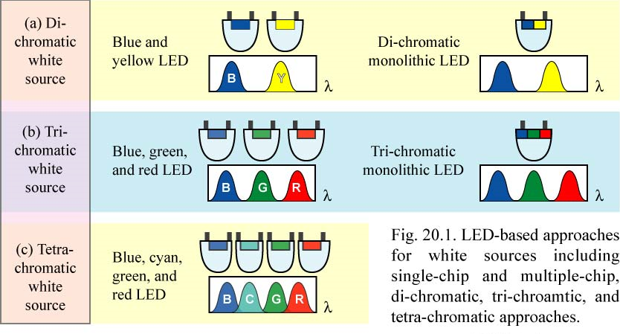
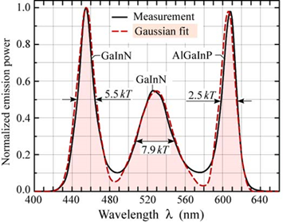
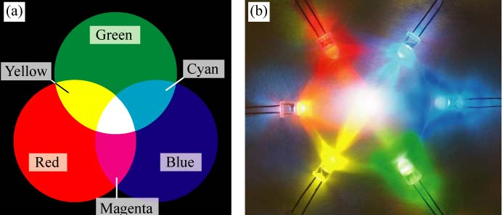
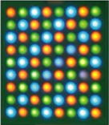
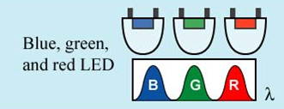
Multichip LED: sintesi additiva
Multichip LED
Due approcci
Phosphor-conversion LED

Slide 9
Phosphor-conversion LED
Cosa sono i fosfori?
Phosphors consist of an inorganic host material doped with an optically active element
e.g. garnet: A₃B₅O₁₂
rare-earth elements
e.g.yttrium-aluminum garnet (YAG): Y₃Al₅O₁₂
Ce (yellow)
Eu (red)

Slide 10
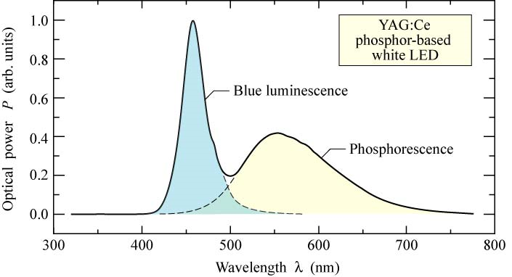
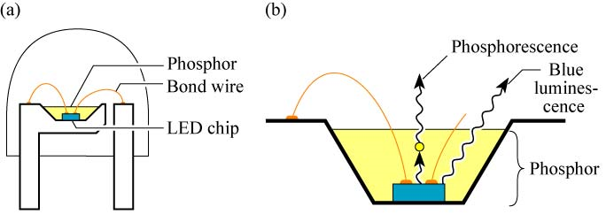
Phosphor-conversion LED
depends on phosphors layer thickness and concentration
cup-shaded
depression

Slide 11
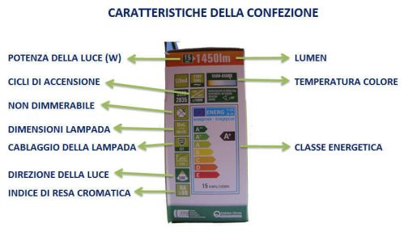
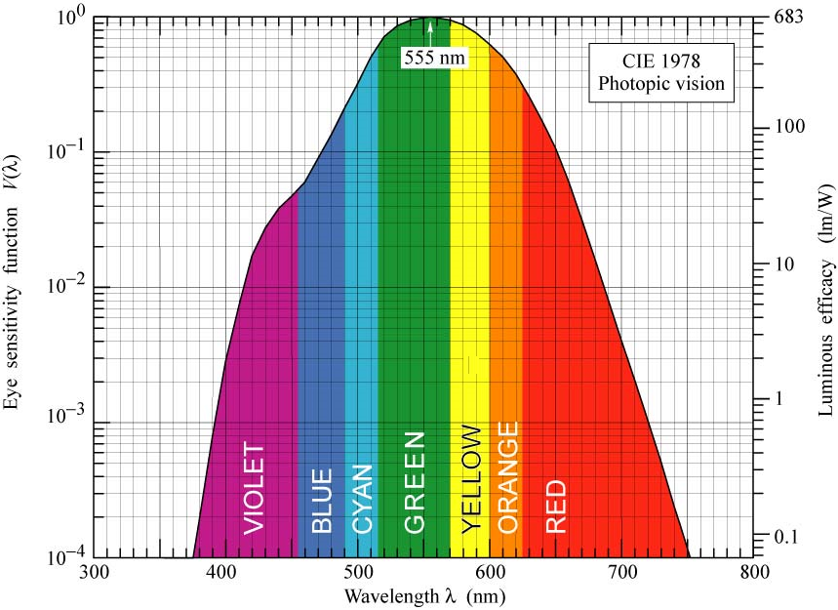
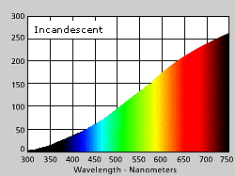

Flusso luminoso: lumen (lm)
Il lumen è l’unità di misura del flusso luminoso Φ_{lum}
$φ_{lum}=683\int_{λ}{V\left(λ\right)P\left(λ\right)\text{d}λ}$

Slide 12
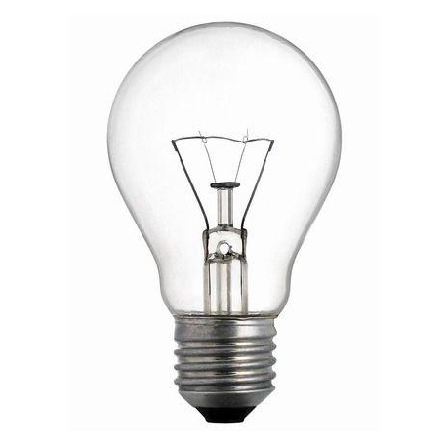
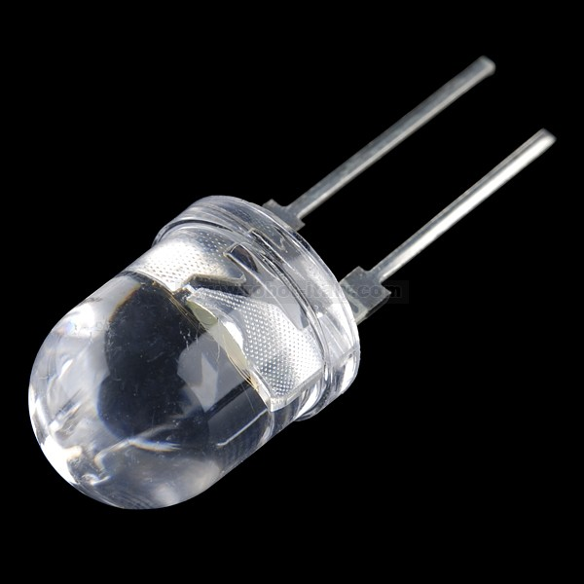
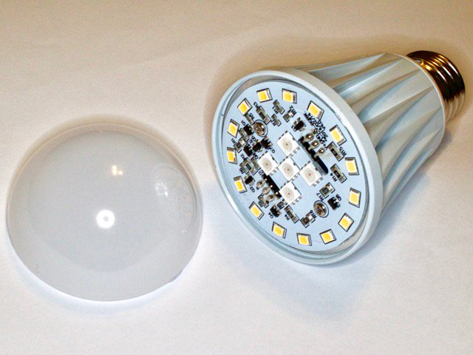
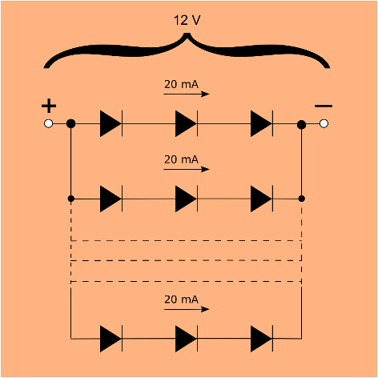
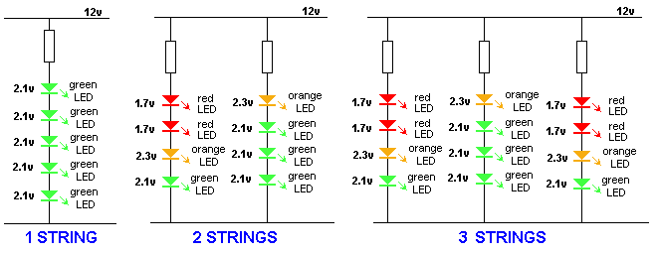
I_{TOT} = 80×20 = 1600 mA
= 1,6 A
Lampade a LED
100 W,
1200 lm
20 mA (~70 mW),
5 lm
(c)
1200/5 = 240 LED
R
R
R
R
R
R
80 serie di tre LED in parallelo
80% !!
P_{el} = 12 V × 1600 mA
= 19.2 W

Slide 13
Fotodiodi
E
p
n
E_{C}
E_{F}
E_{F}
E_{V}
μA
corrente al buio (nA)
p
i
n
V₀
raffreddamento

Slide 14
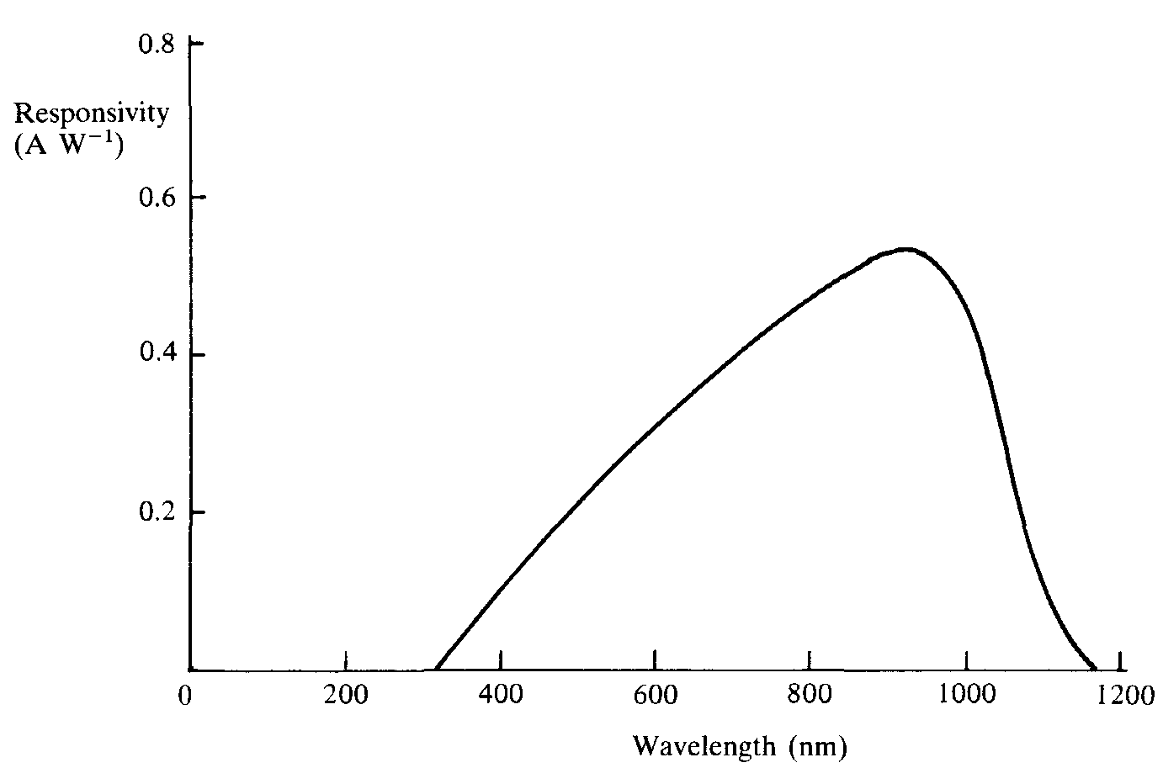
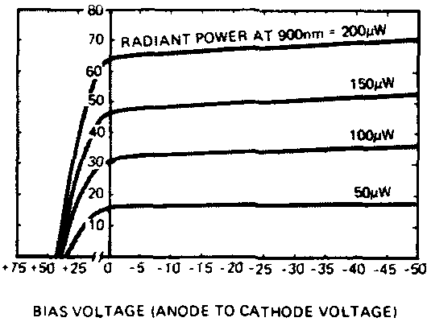
Fotocorrente e responsivity
?
?
Matrici di fotodiodi
CCD

Slide 15
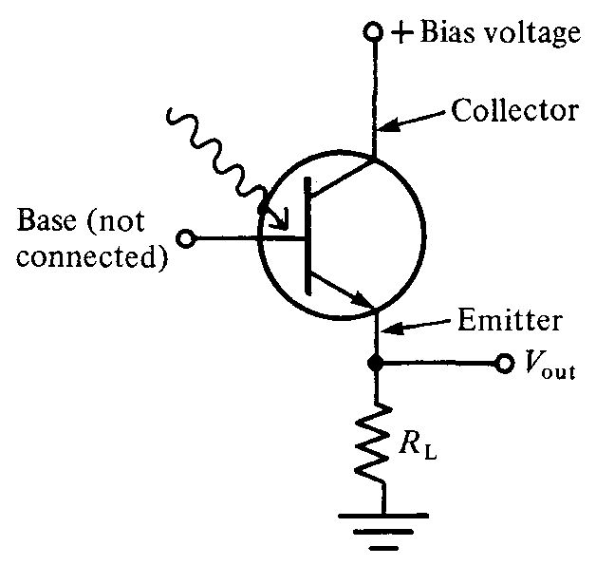
Fototransistor
V_{CB} < 0
Maggiore sensibilità (mA)
ma…
I_{B}
Minore velocità
(μs contro i ns dei fotodiodi)
I_{E} = β I_{B}

Slide 16
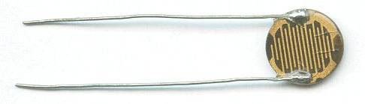

Fotoresistors (LDR)
Large surface
Close electrodes

Slide 17
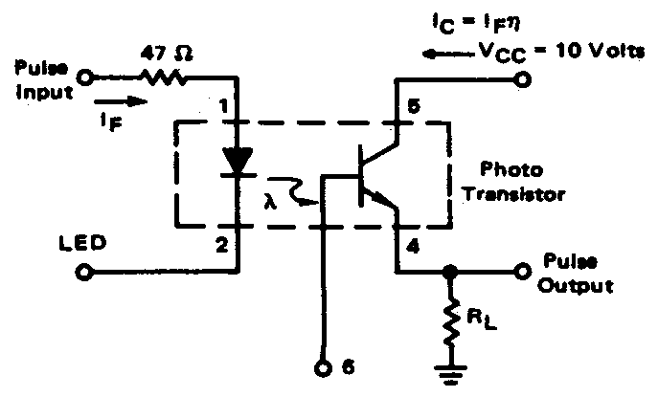
Optoisolatori
CTR
20 – 50 %
E
A cosa serve questo circuito?
?
O
E
A isolare ingresso e uscita
diodo-diodo
più rapido (ma CTR ≈ 1%)

